Slide 1



SECTOR METALMECÁNICA | NIVEL 4° MEDIO
MÓDULO 6
MANTENIMIENTO DE MOTORES
  En estos documentos se utilizarán de manera inclusiva términos como: el estudiante, el docente, el compañero u otras palabras equivalentes y sus respectivos plurales, es decir, con ellas, se hace referencia tanto a hombres como a mujeres.
  En estos documentos se utilizarán de manera inclusiva términos como: el estudiante, el docente, el compañero u otras palabras equivalentes y sus respectivos plurales, es decir, con ellas, se hace referencia tanto a hombres como a mujeres.

Slide 2
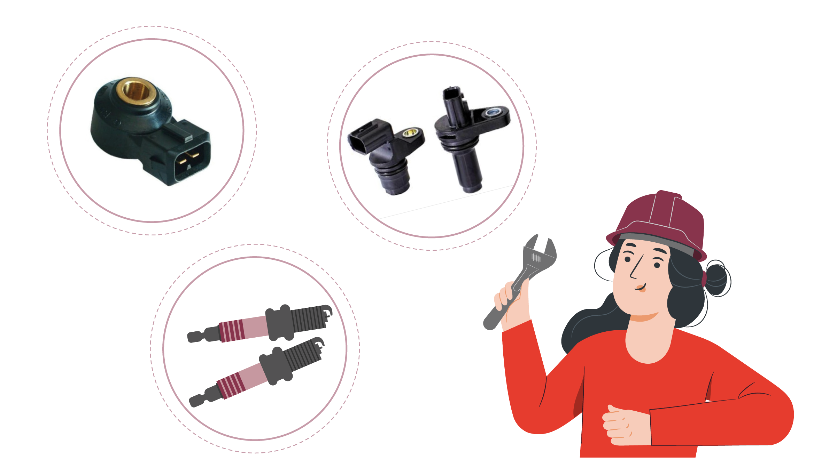
MÓDULO 6 | MANTENIMIENTO DE MOTORES
ACTIVIDAD 12
SISTEMA DE ENCENDIDO DEL MOTOR 2

Slide 3


OBJETIVO DE APRENDIZAJE
Inspeccionar y diagnosticar averías y fallas en el funcionamiento mecánico, eléctrico o electrónico de vehículos motorizados, identificando el o los sistemas y componentes comprometidos, realizando mediciones y controles de verificación de distintas magnitudes mediante instrumentos análogos y digitales, con referencia a las especificaciones técnicas del fabricante.

Slide 4

RECORDEMOS
¿QUÉ APRENDIMOS LA ACTIVIDAD ANTERIOR?
SISTEMA DE ENCENDIDO DE MOTOR
1
Identificaste el mantenimiento correctivo del sistema de encendido del motor, de acuerdo a lo propuesto en el manual del fabricante.
2
Aplicaste el el mantenimiento correctivo a un automóvil, considerando las funciones del sistema de encendido del motor, según lo propuesto en el manual de servicio.

Slide 5


ALGUNAS PREGUNTAS
ANTES DE COMENZAR
SISTEMA DE ENCENDIDO DEL MOTOR 2
¿Qué es un sensor detonador?
¿Qué función crees que cumple esta parte del sistema de encendido?
¿Has tenido experiencia previa con este elemento?
¡Compartan experiencias con sus compañeros!

Slide 6

12
MENÚ DE LA ACTIVIDAD
SISTEMA DE ENCENDIDO DEL MOTOR 2
Al término de la actividad estarás en condiciones de:
Identificarás te el mantenimiento correctivo del sistema de encendido del motor, de acuerdo a lo propuesto en el manual del fabricante.
Aplicarás el mantenimiento correctivo a un automóvil, considerando las funciones del sistema de encendido del motor, según lo propuesto en el manual de servicio.
1
2

Slide 7

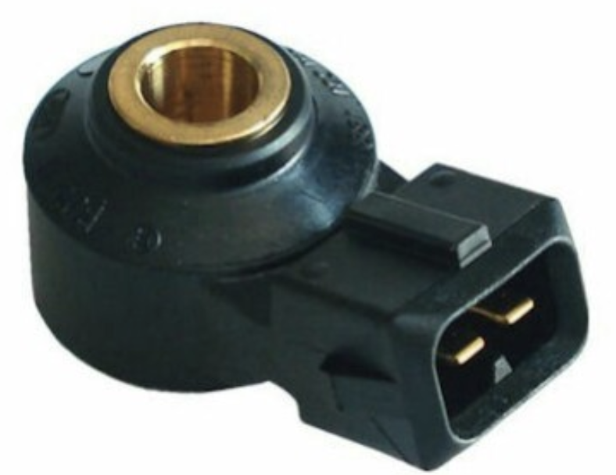

COMPONENTES PRINCIPALES
DE SISTEMA DE ENCENDIDO DE MOTOR
SENSOR DE DETONACIÓN (Ks)
El sensor de Detonación (Ks), se encarga de detectar la vibración que se produce en el motor al momento de producirse la detonación.
La información obtenida por el Ks es enviada al ECM, y bajo cierto nivel de vibración o detonación, su señal es usada por el ECM, para así atrasar el encendido o salto de chispa en la bujía.
La Detonación es un fenómeno que se produce en el interior del cilindro y sobre la cabeza del pistón, cuando el pistón se encuentra al final de compresión, antes que salte la chispa.
Este fenómeno se produce cuando en la cámara de combustión existe una elevada temperatura, la que se puede generar por diferentes motivos.

Slide 8
COMPONENTES PRINCIPALES
DE SISTEMA DE ENCENDIDO DE MOTOR
SENSOR DE DETONACIÓN (Ks)
Un motivo para que se produzca detonación en el motor, por ejemplo, es agregar un combustible de bajo octanaje, en un motor que requiera de un combustible de alto octanaje.
Por ejemplo, agregar una gasolina de 93 octanos a un motor que debe utilizar de 97 octanos.
Lo que determina el índice de octano u octanaje de la gasolina a utilizar, es la relación de compresión que tenga el motor.
A mayor relación de compresión, mayor es el octanaje a utilizar.

Slide 9



HAGAMOS UNA PAUSA
REFLEXIONEMOS
¿Todos los sensores de detonación son iguales? Comenta.
¿Por qué lleva este nombre?
¡Investiga en internet
ocupando tu celular!
¡Comparte tus respuestas!

Slide 10
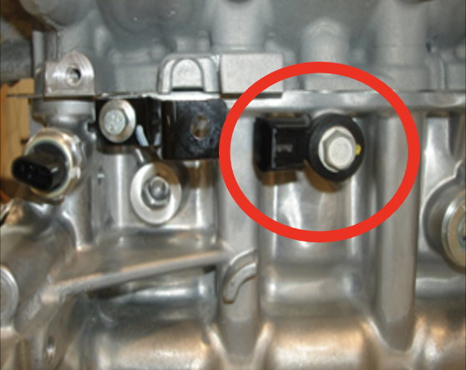

COMPONENTES PRINCIPALES
DE SISTEMA DE ENCENDIDO DE MOTOR
UBICACIÓN DEL SENSOR DE DETONACIÓN (Ks)
En el motor Diesel, la detonación puede ser producida por exceso de Tº en la cámara de combustión.
El sensor de Detonación (Ks), se instala en el block de cilindros del motor, cercano a la unión con la Culata o tapa superior de cilindros.
Es un sensor Piezoeléctrico, capaz de generar su propio voltaje para informar al ECM la detonación del motor.
Se conecta al ECM con 2 cables que van conectados directamente al ECM.

Slide 11

COMPONENTES PRINCIPALES
DE SISTEMA DE ENCENDIDO DE MOTOR
UBICACIÓN DEL SENSOR DE DETONACIÓN (Ks)
CÓDIGOS DE FALLAS OBD II DE SENSOR
DE DETONACIÓN (Ks)
P0325 = Mal funcionamiento en el circuito del sensor de Detonación.
P0326 = Problema en rango de operación en el circuito del sensor de Detonación.
P0327 = Señal de entrada baja en el circuito del sensor de Detonación.
P0328 = Señal de entrada alta en el circuito del sensor de Detonación.
P0329 = Señal intermitente en el circuito del sensor de Detonación.

Slide 12

COMPONENTES PRINCIPALES
DE SISTEMA DE ENCENDIDO DE MOTOR
SENSOR DE DETONACIÓN (Ks)
Para resolver posibles fallas asociadas al sensor Ks, se debe realizar los siguientes chequeos:
1. Medir resistencia en el sensor, la que debe ser medida con el sensor desconectado
2. La resistencia de este sensor es alta, por lo que debe ser medida en la escala de MΩ.
3. Con el contacto abierto, medir voltaje en los cables del ramal o arnés que se conectan al ECM. El voltaje es bajo alrededor de 1 volt en cada cable.
4. Obtener señal con osciloscopio, interviniendo cualquier cable del sensor con motor en marcha.

Slide 13
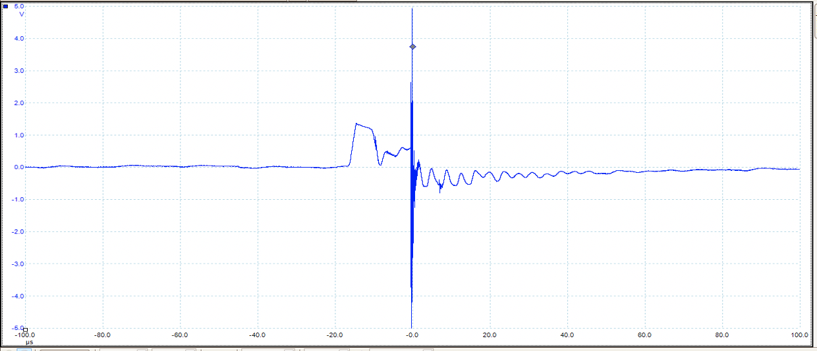
COMPONENTES PRINCIPALES
DE SISTEMA DE ENCENDIDO DE MOTOR
SEÑAL DE SENSOR DE DETONACIÓN (Ks)
La señal del sensor se obtiene provocando la detonación del motor
(por ejemplo, agregando carga al motor).

Slide 14



12
REVISEMOS
¿CUÁNTO APRENDIMOS?
SISTEMA DE ENCENDIDO DEL MOTOR 2
¡Ahora realizaremos una actividad que resume todo lo que hemos visto! ¡Atentos!

Slide 15







ANTES DE COMENZAR LA ACTIVIDAD:
¡ATENCIÓN!
Materiales inflamables: Tener máxima precaución al momento de manipular o extraer el combustible de los sistemas del vehículo (bomba combustible, mangueras de inyección, etc).
Protección obligatoria de la vista: Se utilizarán antiparras siempre que exista riesgo de proyección de partículas a los ojos. (aceites, líquidos refrigerantes y de freno, virutas del disco de freno, uso de circuitos eléctricos, etc).
Protección obligatoria de las manos: Se utilizarán siempre guantes de protección cuando se manipulen cualquier tipo de fluidos, en uso de herramientas e intervención del motor, desarme de partes y trabajo en sistemas eléctricos.
Protección obligatoria de los pies: Uso obligatorio de zapatos de seguridad al entrar al taller o laboratorio, en casos que exista riesgo de caídas de objetos pesados.
Manipular herramientas cuidadosamente.
Asegurar la integridad física propia y del grupo de trabajo.
Circular solo por las zonas de seguridad demarcadas.
Toda actividad debe desarrollarse bajo supervisión de la persona a cargo del taller o laboratorio.

Slide 16

12
¡PRACTIQUEMOS!
ACTIVIDAD PRÁCTICA
SISTEMA DE ENDENDIDO DEL MOTOR 2
Ahora realizaremos una actividad práctica.
Te sugerimos seguir las instrucciones que van
Adjuntas en la guía que el profesor te entregará.

Slide 17


ANTES DE TERMINAR:
TICKET DE SALIDA
SISTEMA DE ENCENDIDO DEL MOTOR 2
¡No olvides contestar la Autoevaluación y entregar el Ticket de Salida!
¡Hasta la próxima!

